Slide 1
Minecraft : un univers ludique pour les mathématiques
Service national
DOMAINE DE LA MATHÉMATIQUE,
DE LA SCIENCE ET TECHNOLOGIE
21 septembre 2020
15h à 16h
Pour plus de détails : campus.recit.qc.ca

Slide 2
Stéphanie Rioux
stephanie.rioux@recitmst.qc.ca
Lien vers la présentation : bit.ly/minecraft21092020
Pour plus de détails : recitmst.qc.ca

Slide 3
Plan de la rencontre
Pour mieux vous connaître…
Pourquoi Minecraft?
Exemples de projets
Liens avec le PFEQ en mathématique
Les bases de Minecraft
Les «plus» de la version Education
Ressources utiles

Slide 4
Qui êtes-vous?
Nom, rôle, CSS
(clavardage)
http://recit.org/ul/qjn

Slide 5
Votre rapport au numérique ?
C’est la panique! J’en dors plus la nuit… 😱
J’apprivoise… lentement mais sûrement! 😕
Je commence à vraiment m’amuser! 😊
Je suis comme un poisson dans l’eau! 😀

Slide 6
Et qu’en est-il de Minecraft ?
C’est quoi Minecraft?
J’ai tellement vu mes enfants jouer à Minecraft!
Ça m’intrigue… mais j’ai pas encore osé!
Je l’utilise… mais pas à son plein potentiel!
Minecraft et moi… c’est l’amour fou!

Slide 7
L’usage pédagogique des technologies… Pourquoi?
Notes:
Donne du sens aux apprentissages;
Permet de diversifier les approches;
Permet la différenciation pédagogique;
Contribue à la mise en place d’un climat favorable aux apprentissages;
Permet de varier les modes d’expression, de représentation;
Permet de développer l’autonomie;
Permet de développer les compétences utiles au 21e siècle;

Slide 8
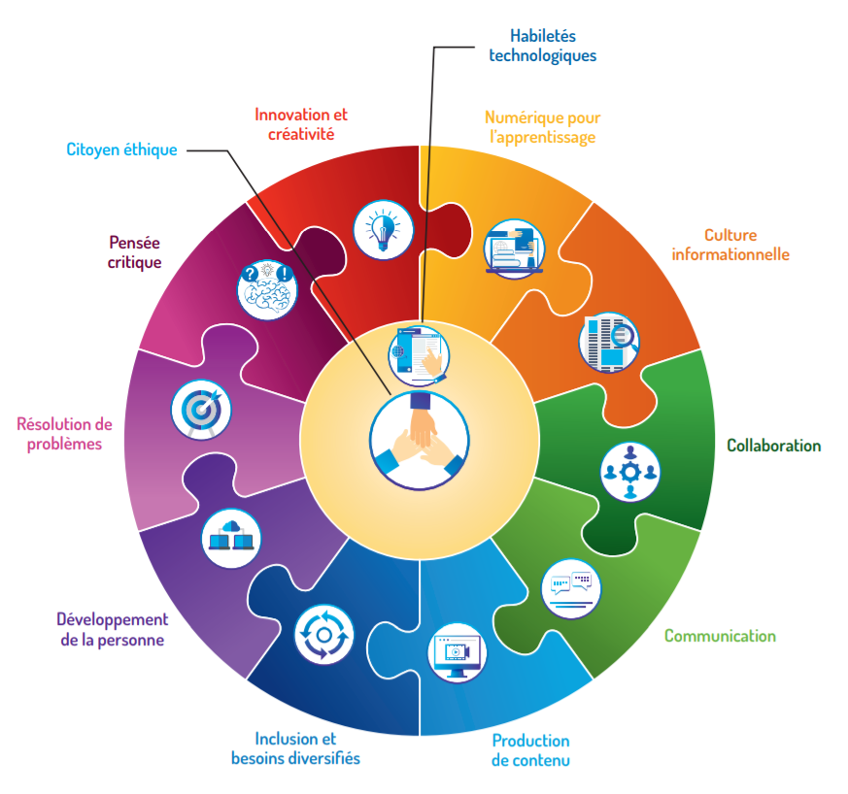
Cadre de référence de la compétence numérique
MEQ - Avril 2019

Slide 9
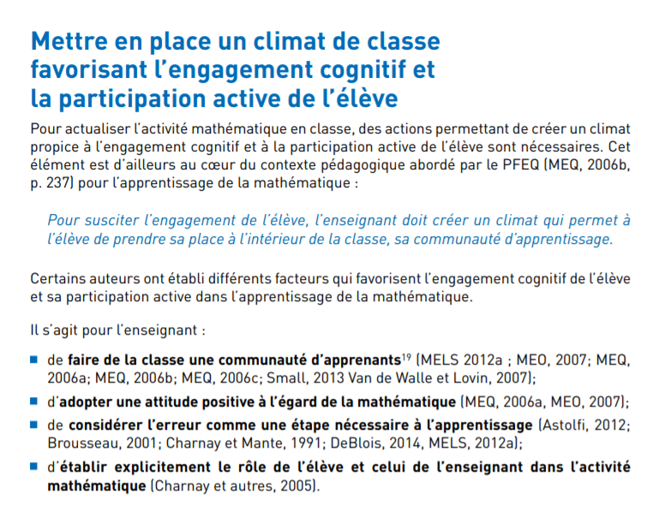
Référentiel d’intervention en mathématique
MEQ - Février 2020 - p.41

Slide 10
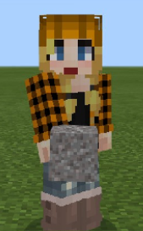
Compte Office 365 - licence 5$ US par usager par an
Ordinateur, IPad ou Chromebook - Téléchargements
Essai gratuit:
Prof : 25 connexions
Élève : 10 connexions

Slide 11
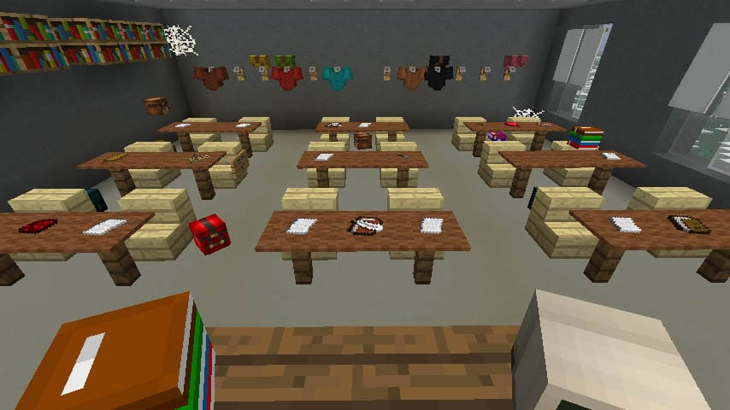
Exemple de projet
Une pièce ou un bâtiment à l’échelle

Slide 12
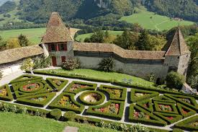
Exemple de projet
Jardin à la française

Slide 13
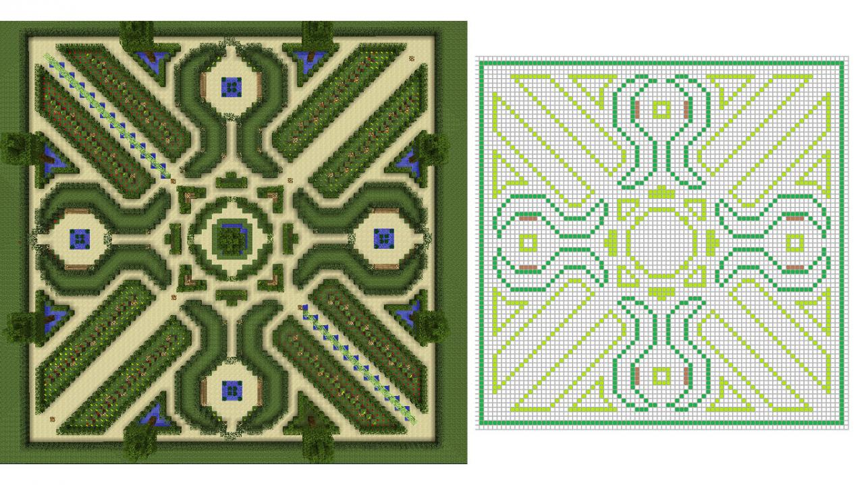
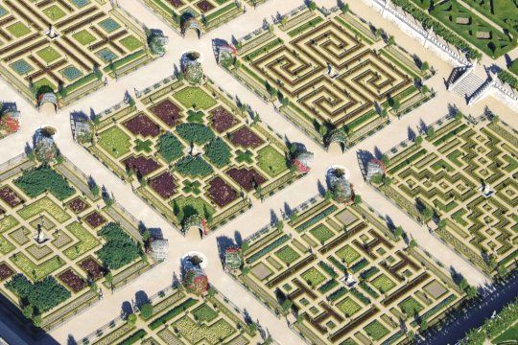
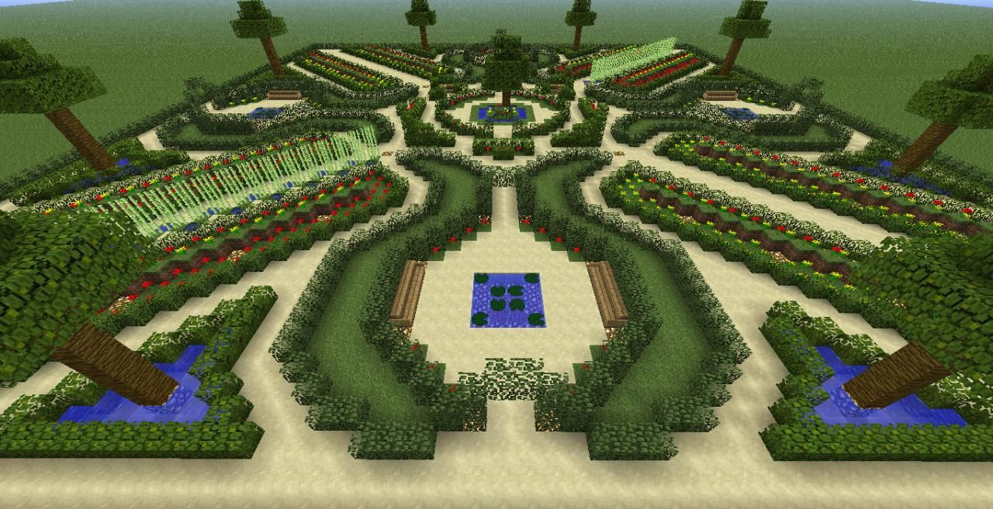
Exemple de projet
Jardin à la française

Slide 14
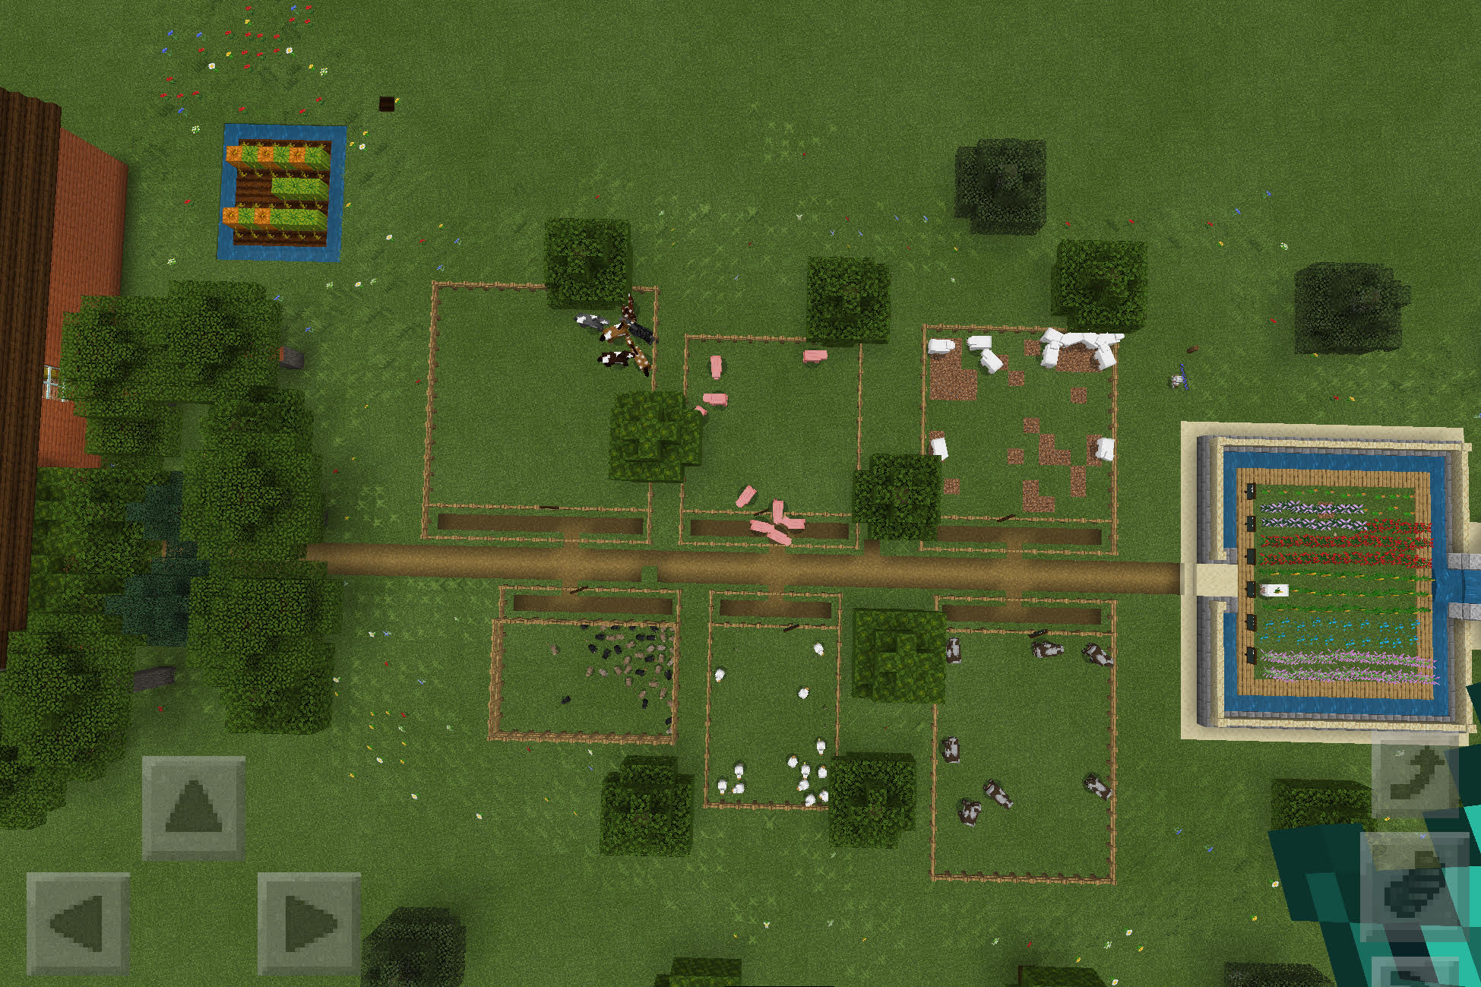
Exemple de projet
À la campagne!
Mathématique - 1er cycle du
secondaire
Tous les détails ici
Contenus travaillés:
Algèbre et résolution d’équation
Figures planes (périmètre, aire et mesures manquantes)
Rapports, taux et proportions
Fractions, pourcentages et calcul du 100%
Figures semblables
Aire latérale d’un prisme
Monde à télécharger

Slide 15
Liens avec le PFEQ en mathématique
Primaire : arithmétique (fractions, pourcentages, décimaux, etc.), mesure, unités, régularités, échelle, périmètre, aire, volume, transformations géométriques, etc.
Secondaire : arithmétique (fractions, pourcentages, décimaux, etc.), régularités, rapports, taux, proportions, échelle, algèbre, mesures manquantes, périmètre, aire, volume, transformations géométriques, figures semblables, rapport de similitude, figures et solides décomposables, solides semblables, rapport des aires, rapport des volumes, solides équivalents, etc.

Slide 16
Pour débuter...

Slide 17
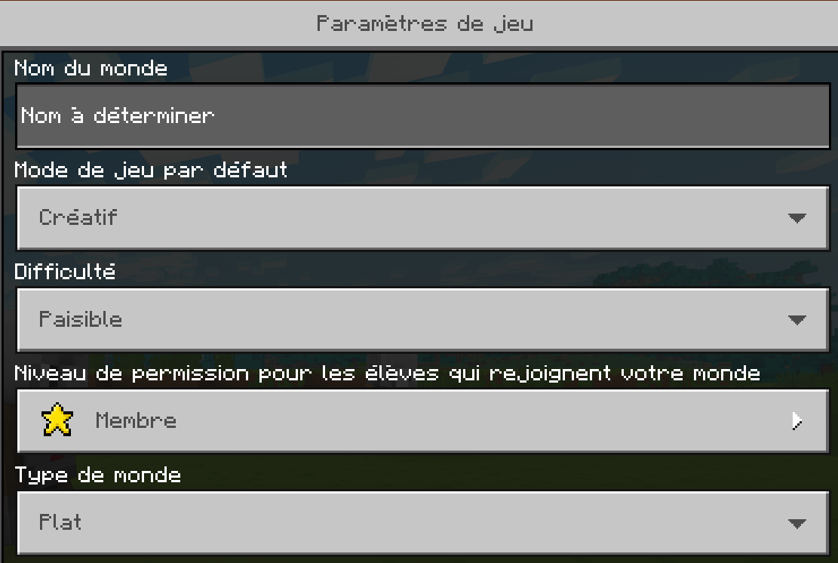
Paramètres de base d’un monde
pour débuter simplement

Slide 18
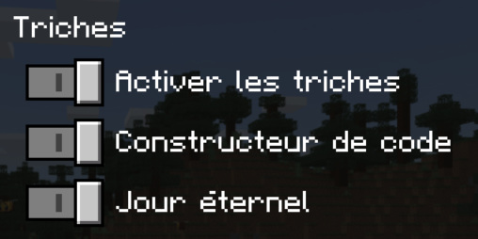
Paramètres de base d’un monde
pour débuter simplement

Slide 19
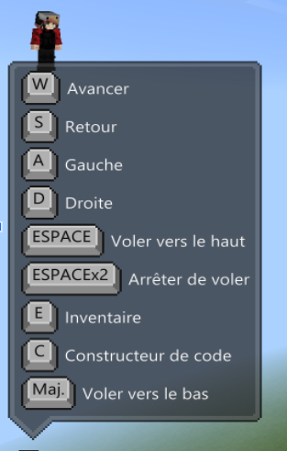
Se familiariser
avec les mouvements

Slide 20
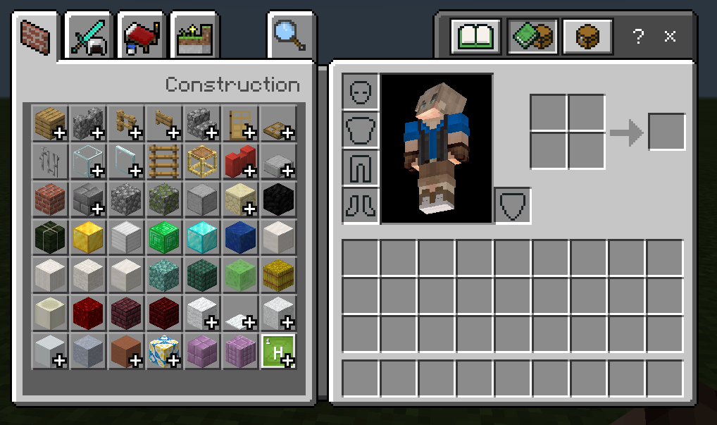
Choisir son inventaire avec la touche «e»

Slide 21
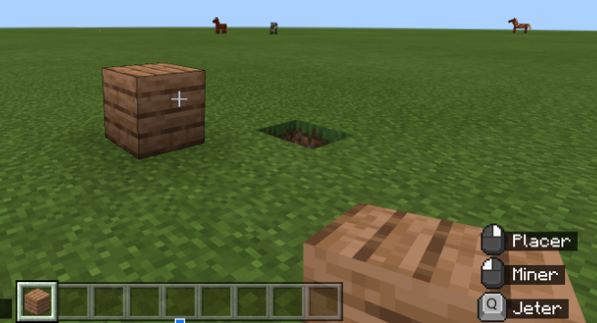
Placer ou Miner

Slide 22
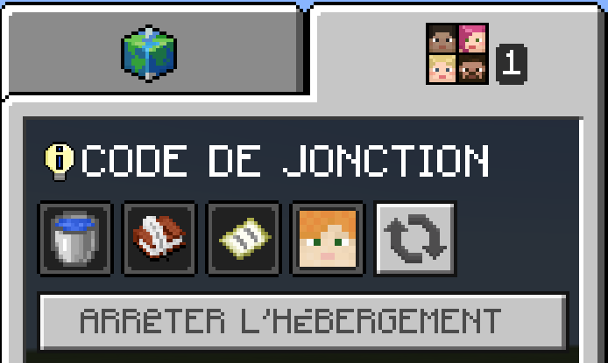
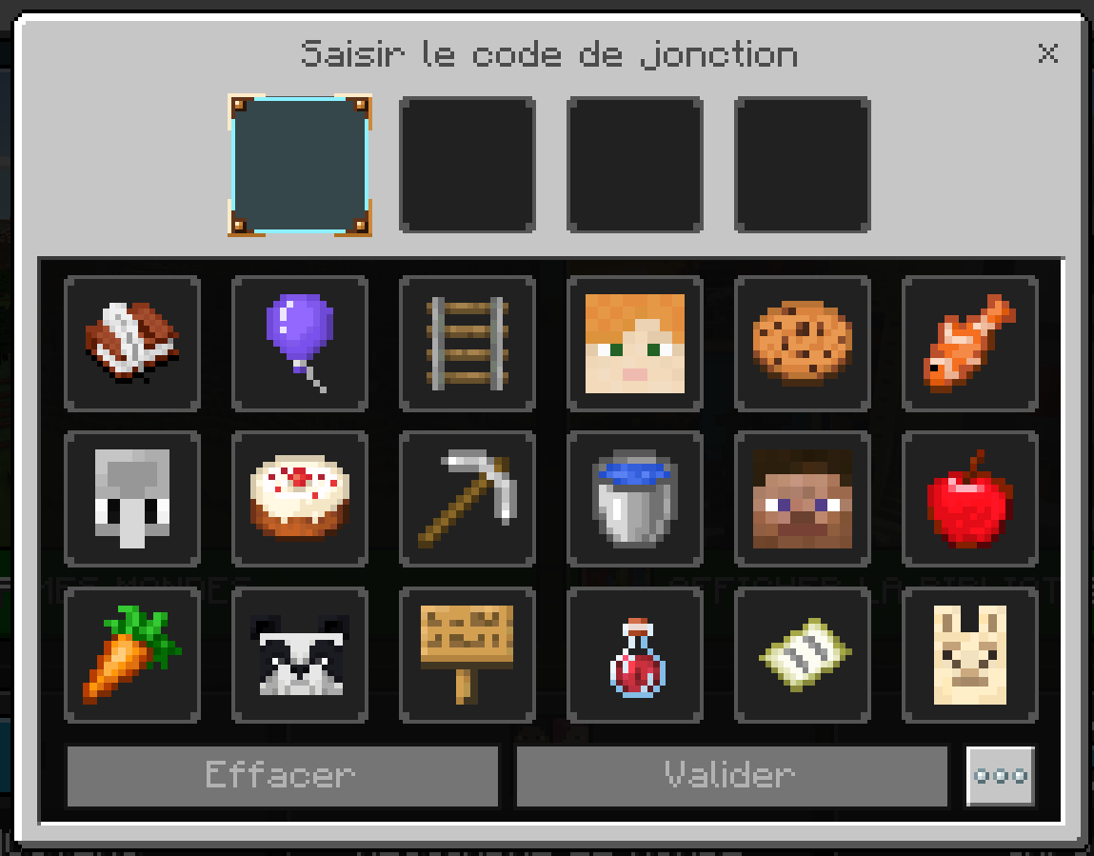
Mode multijoueur
Inviter des joueurs dans un monde
Rejoindre un monde

Slide 23
Les «plus» de la version Education

Slide 24
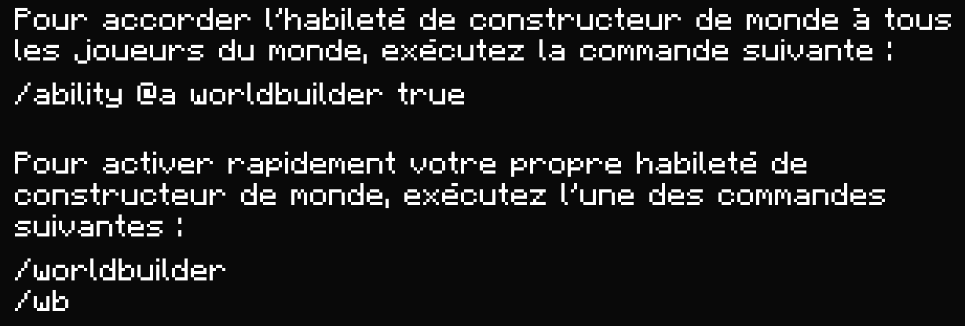
Le constructeur de monde (/wb dans le «chat»)
Ouvrir le «chat» avec la touche «t» ou «entrée»

Slide 25
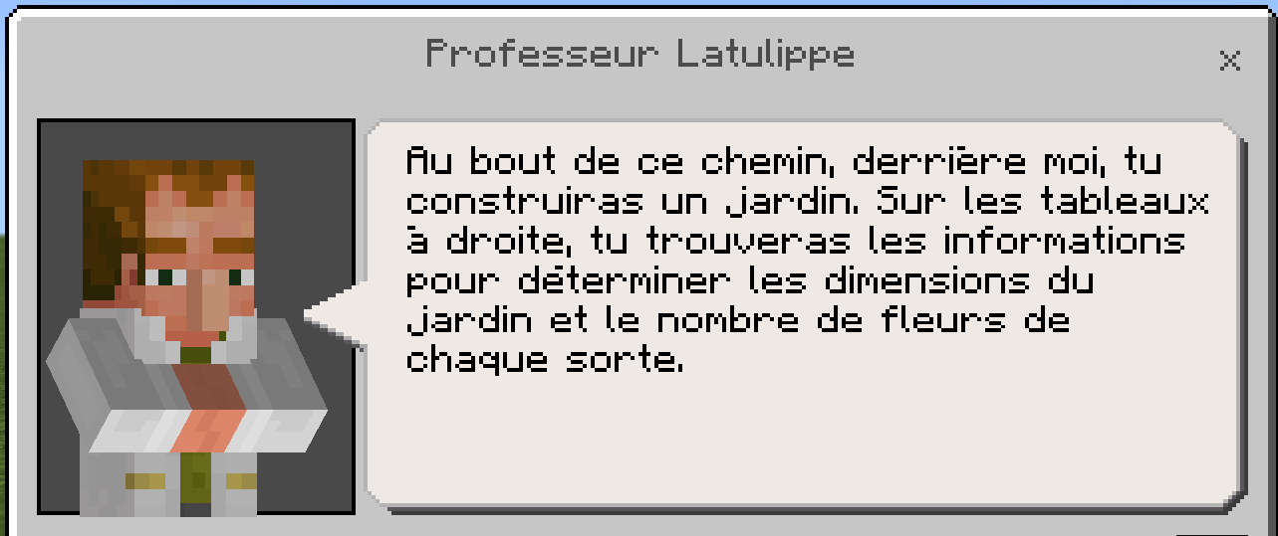
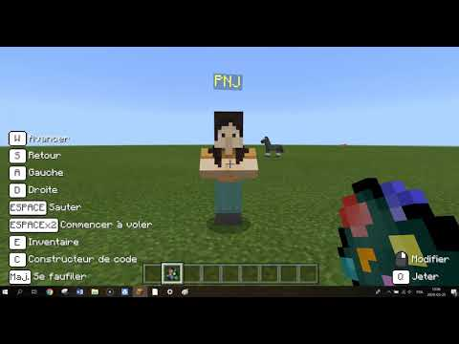
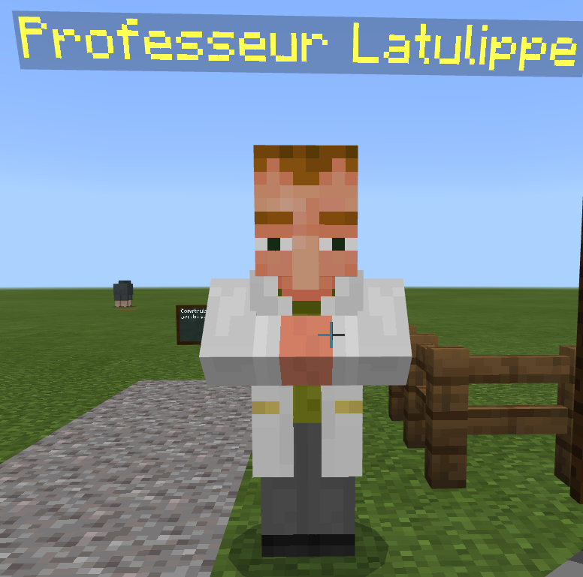
Les personnages non-joueurs (PNJ)
Constructeurs de monde seulement
Liens web

Slide 26
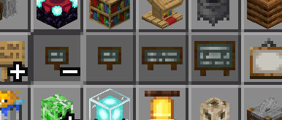
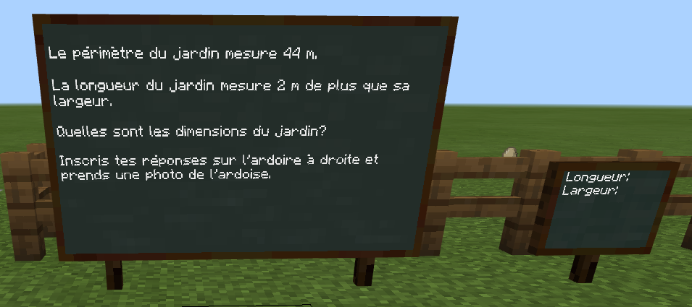
Les tableaux noirs
3 tailles: adroise, affiche et tableau
Verrouillage possible

Slide 27
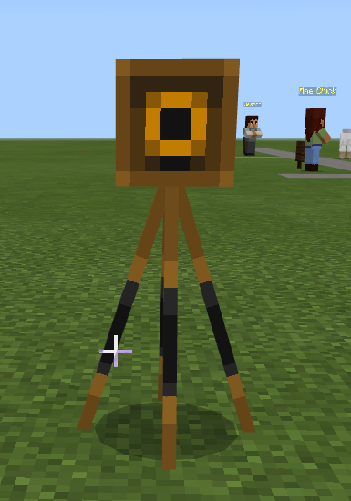
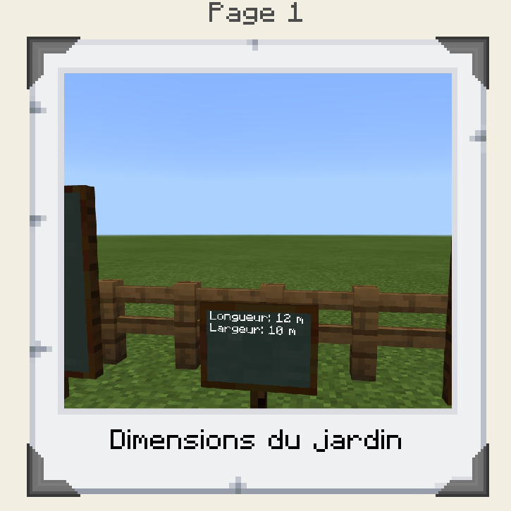
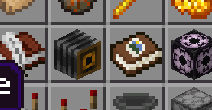
L’appareil photo et le portefeuille
Pour garder des traces en image

Slide 28
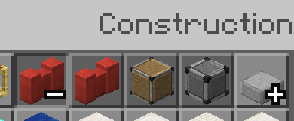
Les blocs de permission
Autorisation - Refus - Bordure

Slide 29
Autres «plus» à explorer...
Chimie (pour faire de la chimie comme dans le monde réel mais sans dégâts)
Mode Salle de classe (pour interagir avec les élèves)
Constructeur de code (pour apprendre à programmer dans Minecraft)

Slide 30
Ressources utiles
Autoformation du Campus RÉCIT
Site de la CSMB
Site Minecraft Education Edition

Slide 31
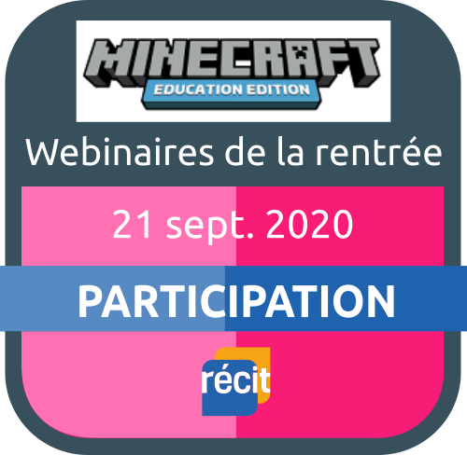
Obtenez votre
badge de participation
Suivre les instructions dans la section
Badge de participation

Slide 32
Formulaire de rétroaction
MERCI!
Formulaire à compléter

Slide 33
MERCI !
Questions?
stephanie.rioux@recitmst.qc.ca
equipe@recitmst.qc.ca
Page Facebook
Twitter
Chaîne Youtube
Ces formations du RÉCIT sont mises à disposition, sauf exception, selon les termes de la licence Licence Creative Commons Attribution - Pas d’Utilisation Commerciale - Partage dans les Mêmes Conditions 4.0 International.

